Slide 1
Радиологические методы анализа. Дозиметрия.
Танкабекян Н.А.

Slide 2
Радиологические методы анализа.
Радиология – раздел медицины, изучающий применение ионизирующих излучений для диагностики (радиодиагностика) и лечения (радиотерапия) различных заболеваний, а также заболевания и патологические состояния, возникающие при воздействии ионизирующих излучений на организм человека.
Медицинская радиология является частью радиологии и представляет область знаний об использовании излучений в медицине.
Важные разделы медицинской радиологии:
- лучевая диагностика,
- лучевая терапия.
Радиобиология - часть фундаментальной радиологии, изучает влияние излучений на живые организмы, сообщества и
биосферу в целом.
Медицинская радиобиология изучает лучевые поражения человека.
Радиационная медицина – наука об этиологии, патогенезе,
клинике, диагностике, лечении и профилактике лучевых поражений человека, вызванных ионизирующим излучением.

Slide 3
Направления радиационной медицины:
1
дозиметрическое;
2
радиобиологическое;
3
радиационно-защитное;
4
методологическое.
5

Slide 4
Радиационная медицина как наука.
Общая радиационная медицина включает теоретические основы, методологию, этиологические и рисковые дозы ионизирующих
излучений, патогенез лучевых поражений, общие клинические проявления, принципы диагностики, лечения, профилактики и оценки риска лучевой патологии.
Частная радиационная медицина изучает острую и хроническую лучевую болезни, локальные, комбинированные и
сочетанные лучевые поражения, отдаленные последствия лучевых
поражений.

Slide 5

Особенности современной радиационной медицины
исследование уровней облучения населения от различных источников ионизирующей радиации;
- обнаружение неизвестных прежде источников и оценку их вклада в дозу облучения населения;
- изучение значения малых доз ионизирующего излучения для здоровья;
- уточнение взвешивающих коэффициентов разных видов ионизирующего излучения и отдельных тканей и органов;
- выявление коэффициентов риска для детерминированных лучевых поражений, а также соматических и генетических последствий облучения;
- оптимизацию радиационного контроля и
других мероприятий по
радиационной безопасности.

Slide 6
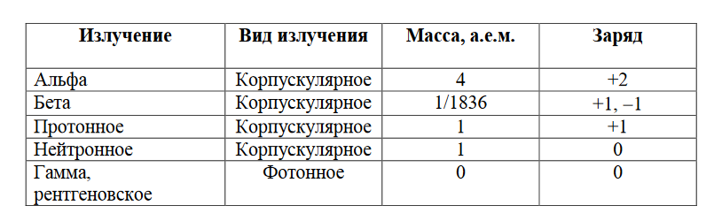
Ионизирующие излучения, их свойства
По природе ионизирующие излучения делят на:
• корпускулярные (альфа-, бета-, протонное, нейтронное);
• квантовые, или фотонные (гамма-, рентгеновское).
Таблица 1. Характеристики основных видов ионизирующих излучений

Slide 7
Альфа-излучение представляет собой поток α-частиц (ядер гелия).Состоит α-частица из двух нейтронов и двух протонов, имеет заряд +2, массу 4 а.е.м.
Энергия α-излучения в среднем 3-5 МэВ (рисунок 1).
Бета-излучение – это поток β-частиц (рисунок 2).
К β-частицам относят электроны и позитроны с зарядом −1 или +1 соответственно и массой 1/1836 а.е.м.
Энергия β-излучения у большинства радионуклидов колеблется в пределах 10-100 кэВ.
Протонное излучение представляет собой поток протонов. Протоны имеют заряд +1, массу 1 а.е.м.
Энергия протонного излучения может достигать 940 МэВ.
Нейтронное излучение – это поток нейтронов.
Нейтроны имеют массу 1 а.е.м., их заряд равен 0.
Различают нейтроны:
− медленные с энергией < 0,025-5 эВ;
− резонансные с энергией 5-500 эВ;
− промежуточные с энергией 0,5 кэВ - 0,5 МэВ;
− быстрые с энергией 0,5-20 МэВ;
− очень быстрые с энергией 20-300 МэВ;
− сверхбыстрые с энергией > 300 МэВ.
Гамма-излучение представляет собой поток γ-квантов с длиной
волны 10-¹⁰ – 10⁻¹⁴ м (рисунок 3).

Slide 8

Рентгеновское излучение – совокупность тормозного и характеристического излучения с длиной волны 10- -9 10-12 м. Оно не имеет массы и заряда, энергия составляет 1 кэВ - 1 МэВ.
Ионизирующие излучения делят на:
первично, или прямо ионизирующие излучения;
косвенно ионизирующие излучения.
Прямо ионизирующие излучения:
способность ускоренных α- и β-частиц непосредственно взаимодействовать с электронными оболочками атомов и непосредственно производить их ионизацию.
Косвенно ионизирующие излучения:
электрически нейтральные, γ- и рентгеновское излучения, которые, инициируя ускоренные заряженные частицы, возбуждают и ионизируют атомы и молекулы.

Slide 9
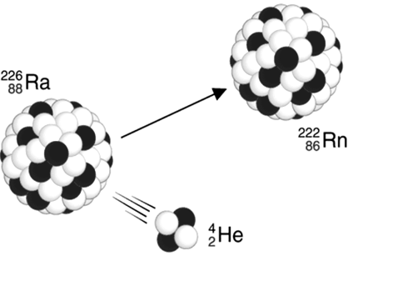
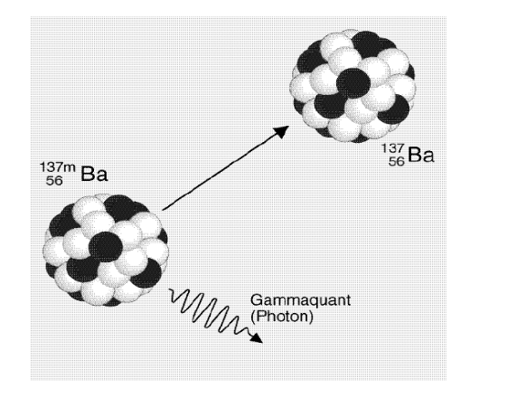
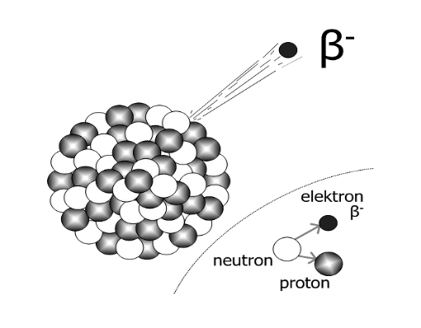
Виды радиактивных излучений
Рис.3 Гамма-излучение
Рис.1 Альфа-излучение
Рис.1 Бета-излучение

Slide 10
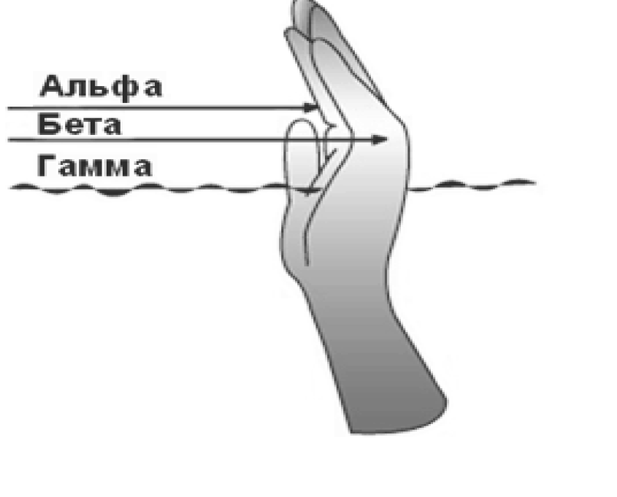
Биологическое действие ионизирующих излучений
Рис. 4 Пробег в тканях некоторых видов ионизирующего излучения.

Slide 11
Дозы ионизирующего излучения
Доза – это количественная мера, отражающая действие ионизи-рующего излучения на облучаемый объект.
Мощность дозы – доза в единицу времени.
Виды индивидуальных доз:
• экспозиционная;
• поглощенная;
• эквивалентная;
• эффективная;
• ожидаемая эффективная.
Экспозиционная доза (X) – это доза γ- или рентгеновского квантового излучения, определяемая числом ионов, образовавшихся в единичном объеме воздуха вследствие его ионизации.
Поглощенная доза (D) – это величина энергии ионизирующего излучения, переданная элементарному объему облучаемого тела в пе-ресчете на единицу массы тела в этом объеме.

Slide 12
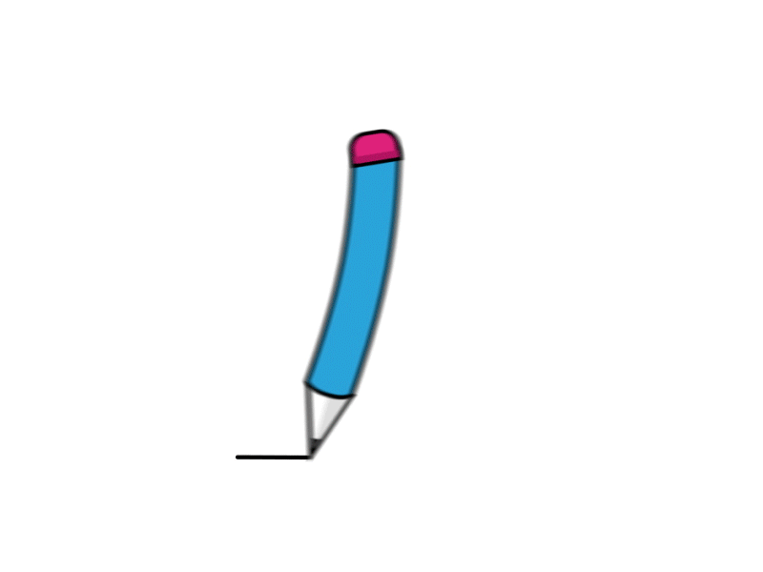
Продолжение
Эквивалентная доза (Н) – это доза, поглощенная тканью или органом с учетом взвешивающего коэффициента данного излучения (W^{R}), который иногда называют коэффициентом качества (К) излуче-ния.
Эффективная доза (Е) – это сумма взвешенных эквивалентных доз во всех или отдельных тканях и органах человека с учетом их радиочувствительности, характеризуемой взвешивающими коэффи-циентами.
Ожидаемая эффективная доза – это доза, полученная челове-ком за определенный период времени. Так, доза за 70 лет (средняя продолжительность жизни) определяется как доза за жизнь.

Slide 13
В зависимости от мощности и времени воздействия различают следующие виды облучения:
• кратковременное (импульсное, в течение нескольких минут);
• пролонгированное (в течение нескольких дней, недель);
• хроническое (в течение нескольких месяцев).
Применяются также коллективные дозы:
эквивалентная;
эффективная;
ожидаемая эффективная дозы, измеряемые в человеко-зивертах (чел-Зв).
Коллективная эквивалентная доза (S^{T}) – это эквивалентная доза в ткани или органе (Т) у группы лиц.
Коллективная эффективная доза (S) – это суммарная эффек-тивная доза у всех облученных. Используется как показатель коллективного риска возникновения стохастических эффектов.
Ожидаемая коллективная эффективная доза представляет собой суммарную эффективную дозу у группы лиц, подвергающихся хроническому облучению за определенное время.

Slide 14
Дозиметрия
Дозиметрия - раздел прикладной ядерной физики, в котором рассматриваются свойства ионизирующих излучений, физические величины, характеризующие поле излучения и взаимодействие излучения с веществом (дозиметрические величины).
Физическая основа:
преобразование энергии излучения
в процессе ее взаимодействия с
атомами или их ядрами, электронами
и молекулами облучаемой среды, в результате которого часть этой
энергии поглощается веществом.

Slide 15
Дозиметрические приборы:
- для определения уровня радиации на местности,
- измерения степени заражения радиоактивными веществами различных предметов и объектов, поверхности одежды и кожных покровов человека,
- заражения продуктов, воды, фуража и др. предметов,
- определения доз радиоактивного облучения людей, работающих на объектах и участках зараженных радиоактивными веществами.
Дозиметрические приборы для обнаружения и измерения ионизирующих излучений :
измерители мощности дозы (индикаторы радиоактивности,
рентгенометры, радиометры);
измерители дозы (дозиметры).
Используют измерители мощности дозы, которые могут работать в:
непрерывном (индикаторы-сигнализаторы) режиме;
периодическом (приборы радиационной разведки) режиме.

Slide 16

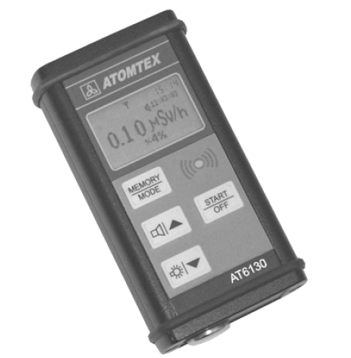
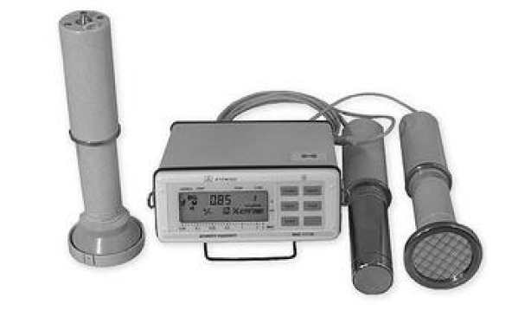
Дозиметрические приборы:
Для измерения мощности эквивалентной дозы, дозы рентгеновского и γ-излучения
Рис.6. Дозиметр-радиометр МКС-АТ6130
Для поиска и обнаружения источников α-, β-, и γ-излучения
Рис. 5. Дозиметр-радиометр МКС-1117

Slide 17
Методы дозиметрии в зависимости от вида регистрируемого эффекта:
- ионизационный,
- фотографический,
- химический,
- люминесцентный,
- калориметрический,
- сцинтилляционный методы,
- метод следов повреждения и др.
Биологическая дозиметрия рассматривает:
дозиметрические величины,
количественные радиобиологические эффекты,
хромосомные аберрации,
изменение морфологического состава крови и другие показатели.

Slide 18
Клиническая дозиметрия - раздел дозиметрии, занимающийся измерениями и расчетами величин, характеризующих физические и биофизические эффекты облучения больных, получающих лучевую терапию.
Основные задачи клинической дозиметрии:
количественное описание пространственного и временного распределения поглощенной энергии излучения в теле облучаемого больного,
поиск, обоснование и выбор индивидуально оптимизируемых условий его облучения.
ФИЗИЧЕСКИЕ ОСНОВЫ ЛУЧЕВОЙ ТЕРАПИИ
Дозное поле - это пространственное распределение поглощенной дозы (или ее мощности) в облучаемой части тела больного, тканеэквивалентной среде или дозиметрическом фантоме, моделирующем тело больного по физическим эффектам взаимодействия излучения с веществом, форме и размерам органов и тканей и их анатомическим взаимоотношениям.

Slide 19
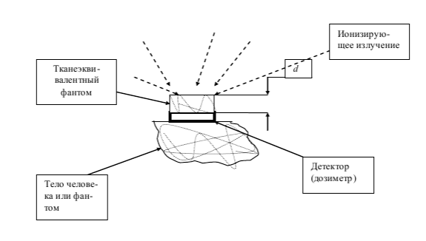
Индивидуальный эквивалент дозы.
Рис.7. Схема измерения эквивалента индивидуальной дозы.

Slide 20

Спасибо за внимание

